Slide 1
Компьютерные сети:
«Стек TCP/IP»

Slide 2
Содержание
Стек TCP/IP
История создания стека
Стандартизация
Модель OSI
Стек TCP/IP

Slide 3
Стек TCP/IP
Семейство протоколов TCP/IP – стандартный промышленный набор протоколов, разработанный для глобальных вычислительных сетей (WAN)
Особенности:
платформонезависимость
открытость
возможность объединения неоднородных систем
способность фрагментировать пакеты
гибкая система адресации
высокие требования к ресурсам и сложность администрирования сетей

Slide 4
История создания стека TCP/IP
1969 – Министерство Обороны США инициировало проект создания сети ARPANET (Advanced Research Project Agency), объединившую компьютеры различных типов, работавших под разными операционными системами
1970 – узлы сети ARPANET используют протокол NCP (Network Control Protocol)
1972 – оформлена первая спецификация telnet
1973 – введен протокол FTP (File Transfer Protocol)
1974 – введен протокол TCP (Transmission Control Protocol)

Slide 5
История создания стека TCP/IP
1981 – опубликован протокол IP (Internet Protocol)
1982 – агентство DCA (Defense Communications Agency) и агентство ARPA объединили протокол TCP и протокол IP в набор TCP/IP
1983 – сеть ARPANET переключилась с протокола NCP на протокол TCP/IP
1984 – введена доменная система имен DNS (Domain Name System)
и другие…
1992 – создан сервис WWW (World Wide Web), основанный на протоколе HTTP

Slide 6
Стандартизация сетей
Много производителей =>
необходимость координировать действия
Стандарты:
- отдельных фирм (SNA от IBM)
- специальных комитетов и объединений
(Fast Ethernet Alliance)
- национальные (ANSI)
- международные (ISO)

Slide 7
Стандартизация сетей
Стандарты
De facto - были установлены без предварительного плана
Например:
IBM PC
UNIX
De jure - формальные, легитимные установлены авторитетными организациями по стандартизации (на основе межправительственных договоров и добровольные)

Slide 8
Международная организация по стандартизации (ISO)
International Organization for Standardization, ISO
входит 164 страны
Представителем США является Национальный институт стандартизации США (ANSI)
Представителем России является Федеральное агентство по техническому регулированию и метрологии (Росстандарт)
Цель: содействие развитию стандартизации и смежных видов деятельности в мире с целью обеспечения международного обмена товарами и услугами, а также развития сотрудничества в интеллектуальной, научно-технической и экономической областях

Slide 9
Институт инженеров по электротехнике и электронике
Institute of Electrical and Electronics Engineers (IEEE)
Международная некоммерческая ассоциация специалистов в области техники
Мировой лидер в области разработки стандартов по радиоэлектронике и электротехнике
Цель: информационная и материальная поддержка специалистов для организации и развития научной деятельности в электротехнике, электронике, компьютерной технике и информатике, приложение их результатов для пользы общества

Slide 10
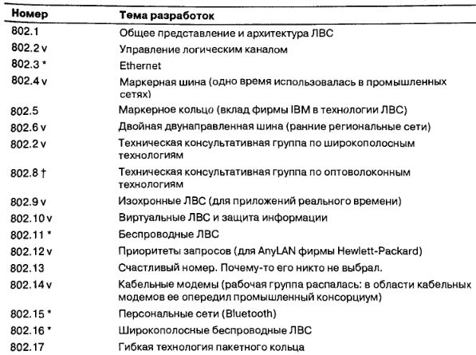

Slide 11
Организации стандартизации Интернета
1983 – Совет по деятельности Интернета (Internet Activities Broad, IAB)
Затем был переименован в Совет по архитектуре Интернета (Internet Architecture Broad, IAB)
Стандарты оформляются в виде набора технических требований (Request for Comments, RFC)
1989 – IAB реорганизована в группу исследования Интернета (Internet Research Task Force, IRTF) и группу проектирования Интернета (Internet Engineering Task Force, IETF)
1992 – создано Общество Интернета (Internet Society), в которое входили люди, заинтересованные в Интернете
(международная профессиональная организация, которая занимается развитием и обеспечением доступности сети Интернет)

Slide 12
Документы RFC (Request for comments)
Уровни готовности RFC:
черновик (Internet Draft)
предложенный стандарт (Proposed Standard)
черновой стандарт (Draft Standard)
стандарт Интернета (Internet Standard)
Статусы:
экспериментальный
информационный
лучший современный опыт
исторический

Slide 13
Модель OSI
Необходимость → разным производителям компьютерного оборудования привести к единому стандарту и интегрировать их сетевое программное и аппаратное обеспечение
1984 году международная организация по стандартам – International Organization for Standardization (ISO) – определила программную модель для обмена сообщениями между машинами
→ появилась исходная модель взаимодействия открытых систем Open Systems Interconnection (OSI)

Slide 14
Модель OSI
Семь уровней, организованных в иерархию
(система уровней, в которой строго определено подчинение нижележащего уровня вышележащему)
Каждый уровень в предназначен для предоставления служб для
более высоких уровней и для абстрагирования того, как службы реализуются на более низких уровнях
Является идеализированной схемой
Используется в качестве структурной основы для обсуждений принципов построения сетей

Slide 15
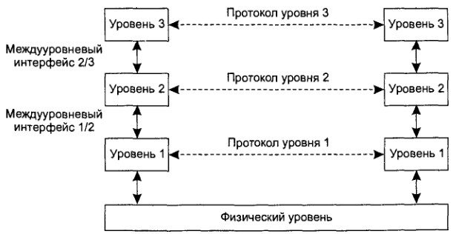
Многоуровневый подход
Интерфейс (interface) – это правила, определяющие формат сообщений, которыми обмениваются сетевые компоненты, находящиеся на соседних уровнях в одном узле
Протокол (protocol) – это правила, определяющие формат сообщений, которыми обмениваются сетевые компоненты, лежащие на одном уровне, но в разных узлах

Slide 16
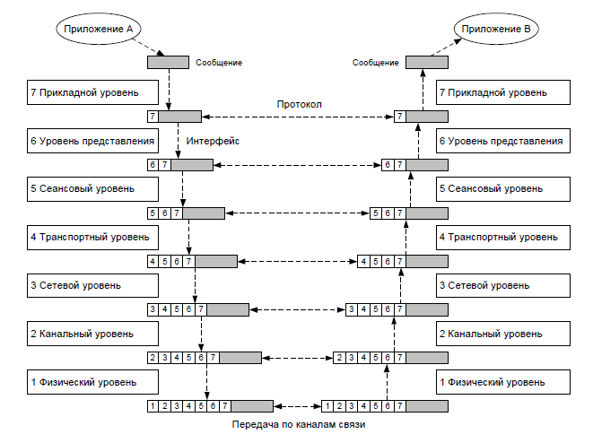
Модель OSI

Slide 17
Модель OSI: физический уровень
Прикладной
Функции:
1) представить последовательность бит данных в виде электрических сигналов – описать форму сигналов, их величину и продолжительность
2) передать получившиеся электрические сигналы по определенным каналам связи – описать характеристики используемых кабелей, разъемов, беспроводных сред
3) принять электрические сигналы и декодировать их в исходную последовательность бит
Функции реализуются с помощью аппаратных средств узлов сети – микросхем, проводников, транзисторов, конденсаторов и др.
Представления
Сеансовый
Транспортный
Сетевой
Канальный
Физический

Slide 18
Модель OSI: канальный уровень
Прикладной
Функции:
1) проверка доступности среды передачи (если несколько сетевых узлов используют один канал связи, требуются правила, определяющие порядок доступа узлов к среде)
2) адресация в простых сетях с определенной топологией
3) обнаружение и коррекция ошибок – для решения этой задачи в кадр добавляется служебная информация, называемая контрольной суммой.
Реализуется совместно аппаратными средствами и программными компонентами (драйверами). Устройства, работающие на канальном уровне, – сетевые карты, повторители, концентраторы, мосты, коммутаторы
Представления
Сеансовый
Транспортный
Сетевой
Канальный
Физический

Slide 19
Модель OSI: сетевой уровень
Прикладной
Функции:
1) маршрутизация (routing) – выбор оптимального пути передачи сообщений
2) адресация в составных сетях – способ адресации должен включать адрес подсети и адрес узла в данной подсети, в отличие от канального уровня, где может быть только адрес узла.
Сетевой уровень реализуется на узлах сети с помощью программных компонентов ОС.
Подсети объединяются в единую сеть при помощи специальных устройств – маршрутизаторов. Маршрутизаторы решают задачу выбора оптимального пути на основании информации о текущем состоянии сети.
Представления
Сеансовый
Транспортный
Сетевой
Канальный
Физический

Slide 20
Модель OSI: транспортный уровень
Прикладной
Функции:
1) передача данных верхних уровней с той степенью надежности, которая им требуется (гарантированная доставка, негарантированная доставка)
2) разбивка сообщений верхних уровней на части (сообщения разбиваются на сегменты (гарантированная доставка) или дейтаграммы (негарантированная доставка))
3) сборка переданных сегментов или дейтаграмм в исходное сообщение
Функции транспортного уровня, как и сетевого, реализуются программными компонентами операционных систем
Представления
Сеансовый
Транспортный
Сетевой
Канальный
Физический

Slide 21
Модель OSI: транспортный уровень
Прикладной
В случае гарантированной доставки между отправителем и получателем устанавливается соединение (виртуальный канал), по которому они могут обмениваться информацией о ходе доставки сообщения.
В процессе передачи получатель обязан на каждый полученный сегмент отправить подтверждение о доставке. В случае отсутствия подтверждения или отрицательной квитанции отправитель заново посылает тот же сегмент.
При негарантированной доставке соединение не устанавливается, сообщение разбивается на дейтаграммы, получение которых приемником не сопровождается отправлением подтверждающих квитанций.
Представления
Сеансовый
Транспортный
Сетевой
Канальный
Физический

Slide 22
Модель OSI: сеансовый уровень
Прикладной
Реализует связь или канал между
взаимодействующими приложениями
В рамках сеанса можно управлять последовательностью передачи сообщений и в случае возникновения ошибки после её устранения продолжать передачу с прерванного места.
Представления
Сеансовый
Транспортный
Сетевой
Канальный
Физический

Slide 23
Модель OSI: уровень представления
Прикладной
Уровень представления занимается преобразованием данных из одного формата в другой для обеспечения совместимости узлов, работающих с разными формами представления
Шифрование
Сжатие
Кодировка
Представления
Сеансовый
Транспортный
Сетевой
Канальный
Физический

Slide 24
Модель OSI: прикладной уровень
Прикладной
Обрабатывает информацию, передаваемую между двумя сетевыми приложениями, включая такие функции:
- проверка безопасности,
- идентификация задействованных машин
- инициирование обмена данными
Представления
Сеансовый
Транспортный
Сетевой
Канальный
Физический

Slide 25
Модель OSI: физический уровень
Модель OSI
Прикладной
сообщения
Представления
Сеансовый
Транспортный
сегменты или
дейтаграммы
Сетевой
пакеты
Канальный
кадры
Физический
биты

Slide 26
Стек TCP/IP
Использовалась в компьютерной сети ARPANET
Первое описание в книге Cerf и Kahn (1974), книга Leiner (1985), конструктивные особенности обсуждаются в издании Clark (1988)
Включает четыре уровня:
Прикладной
Транспортный
Межсетевой
Сетевого интерфейса
(от хоста к сети)

Slide 27
Стек TCP/IP: уровень сетевого интерфейса
Прикладной
Преобразование IP-дейтаграмм в кадры для передачи по физическому каналу и извлечение дейтаграмм из кадров
Определение представления данных в физической среде
Пересылка и прием кадров
для передачи кадров модулям уровня сетевого интерфейса протокол IP использует спецификацию интерфейса сетевого драйвера (Network Driver Interface Specification, NDIS)
Транспортный
Межсетевой
Сетевого интерфейса
(от хоста к сети)

Slide 28
Стек TCP/IP: уровень сетевого интерфейса
Прикладной
IP поддерживает технологии сетевых интерфейсов для локальных (LAN) и для глобальных (WAN) сетей
Поддерживаемые протоколом TCP/IP технологии LAN: Ethernet, Token Ring, ArcNet и технологии MAN (Metropolitan Area Network), например FDDI.
Поддерживаемое протоколом TCP/IP оборудование WAN: последовательные линии связи (протоколы SLIP, PPP) и сети с коммутацией пакетов (Х.25, frame relay, ATM)
Транспортный
Межсетевой
Сетевого интерфейса
(от хоста к сети)

Slide 29
Стек TCP/IP: межсетевой уровень
Прикладной
Обеспечение возможности для каждого хоста посылать в любую сеть пакеты, которые будут независимо двигаться к пункту назначения
Протокол IP
Сборка и разборка пакетов при передаче их между сетями
Транспортный
Межсетевой
Сетевого интерфейса
(от хоста к сети)

Slide 30
Стек TCP/IP: транспортный уровень
Прикладной
Передача данных между приложениями (непосредственно как механизм передачи)
Основные протоколы:
TCP (Transmission Control Protocol, протокол управления передачей)
UDP (User Data Protocol, пользовательский протокол данных)
Транспортный
Межсетевой
Сетевого интерфейса
(от хоста к сети)

Slide 31
Стек TCP/IP: прикладной уровень
Включат протоколы, которые обрабатывают данные пользователей и осуществляют управление обменом данными между приложениями
Доступ к сервисам TCP/IP осуществляется сетевыми приложениями через интерфейсы NetBIOS и Windows Sockets (WinSock)
Прикладной
Транспортный
Межсетевой
Сетевого интерфейса
(от хоста к сети)

Slide 32
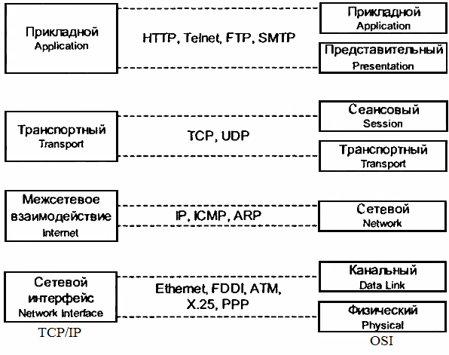
Стек TCP/IP и модель OSI

Slide 33
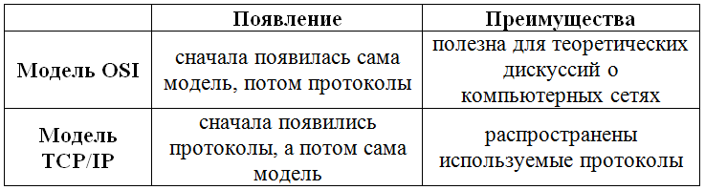
Стек TCP/IP и модель OSI

